Slide 1


Особливості
мовно-літературної освіти в епоху дигіталізації
11.12.2020
Леся Гапон

Slide 2
Трендом нашого часу є свобода вибору. Ми
маємо змогу вибирати час навчання, свій темп
засвоєння матеріалів, підручники. Все більше учнів
замислюються, як вони вчаться, як правильно
навчатися і що треба робити для того, щоб
навчатися краще.
Н. Дика
ПЛАН
Використання електронних словників у процесі вивчення мови.
Електронні тренажери.
Електронні підручники і електронні версії підручників, тренажери.
Навчальні відео.
Мультимедіа в контексті особистісно орієнтованого уроку.
Telegram, WhatsApp, Viber у процесі навчання мови й літератури.

Slide 3
TELEGRAM, WHATSAPP, VIBER
Заповнення пропусків.Учень переглядає підручник і вибирає речення. Записує його в повідомленні, але пропускає одне слово, поставивши знак підкреслення (_) на його місці. Потім надсилає повідомлення однокласнику. Йому потрібно надіслати у відповідь пропущене слово.
Речення з помилками.Учень переглядає підручник і вибирає речення. Записує його в повідомленні, але робить граматичну, орфографічну або лексичну помилку. Потім надсилає повідомлення однокласнику для перевірки. Йому потрібно надіслати у відповідь виправлене речення.
Викресли зайве .Учень записує в повідомленні чотири слова, одне з яких відрізняється від інших трьох. Потім надсилає повідомлення однокласнику. Їй потрібно надіслати у відповідь зайве слово й пояснити свій вибір.
Дистанційне інтерв’юУчень робить аудіозапис запитань, які хоче поставити однокласникам. Потім надсилає запис однокласникам за порядком. Вони також роблять аудіозапис відповідей на запитання.
Аудіощоденник.Учні роблять аудіозаписи розповідей про те, що вони роблять протягом дня. Прослухавши записи одне одного, вони можуть порівняти, якою мірою їхні заняття схожі чи не схожі. Як варіант – діти можуть записувати щоденник дослідження в межах навчального проєкту, виконання лабораторного експерименту тощо.
30-секундна відеопрезентація.Учні готують і записують 30-секундну відеопрезентацію на обрану тему й надсилають однокласникам, щоби отримати відгук. Як варіант – діти записують коротке відео про місце, яке вони добре знають. Це може бути їхній будинок, мікрорайон, школа тощо. Разом із відео записуються коментарі.
Голосування.Серед учнів проводиться голосування щодо вирішення важливих питань для класу – маршруту шкільної екскурсії, форми проведення свята, вибору старости, керівника команди чи переможця конкурсу.
Опиши процес.Учні вибирають добре знайомий процес, наприклад, приготування бутерброда. Фотографують кожний етап і описують його. Далі можна запропонувати дітям записувати інші процеси – розв’язування задачі, виконання фізичної вправи та інші.
Роби те, що я кажу.Учень записує та надсилає однокласникам аудіоінструкції до дій, які потрібно виконати. Однокласникам потрібно продемонструвати розуміння інструкцій, записавши селфівідео дій, описаних в інструкціях.
Історія в смайликах.Учні вибирають чотири смайлики й надсилають їх однокласникам. Тим потрібно написати дуже коротку розповідь, яка містить усі чотири слова / поняття, які відповідають цим смайликам.

Slide 4
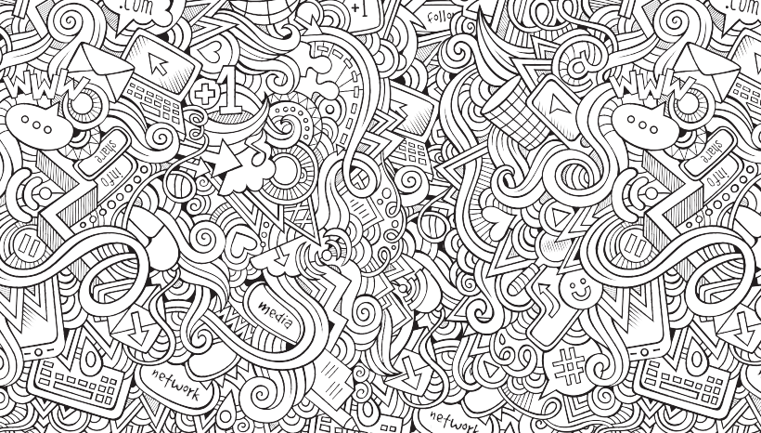
ЕЛЕКТРОННІ ТРЕНАЖЕРИ
webpen.com.ua Комплексний тренажер з української мови. Поєднує компактний виклад теоретичного матеріалу із великим обсягом практичних завдань. Ви зможете перевірити свої знання із фонетики, лексики, орфографії та культури мова. Чудовий додатковий засіб перевірки й засвоєння знань у підготовці до ЗНО з української мови.
ukr-mova.in.ua Зручний і красивий ресурс із великою базою вправ, головний акцент яких - допомогти розібратись зі «складними випадками». Часто найбільш поширені помилки із поясненнями ви могли бачити у сторінках соцмереж. Також радимо слідкувати за оновленнями блогу на цьому сайті, де у компактній ілюстрованій викладено багато орфограм.
http://learningapps.org/2197145 Посилання на додатковий спосіб підготовки до ЗНО з української літератури. Вам необхідно встановити відповідність із цитатою та літературною героїнею чи літературним героєм. Недолік такий же, як і в попередньому посиланні.
learningapps.org/2274443 Чудовий додаток для розширення своїх знань у родо-жанровій специфіці творів української літератури. Підходить не лише для підготовки до зовнішнього незалежного оцінювання, а й для навчання у школі.
https://mamabook.com.ua/ Тести з мови й літератури, інтерактивні завдання для дітей. Цікаво, нестандартно, вишукано. Розраховані на широке коло шанувальників мови.

